Slide 1
BỘ GIÁO DỤC VÀ ĐÀO TẠO
CUỘC THI THIẾT KẾ BÀI GIẢNG ĐIỆN TỬ
MÔN NGỮ VĂN- LỚP 8
TIẾT 42: TẬP LÀM VĂN
LUYỆN NÓI KỂ CHUYỆN THEO NGÔI KỂ
KẾT HỢP VỚI MIÊU TẢ VÀ BIỂU CẢM
Giấy phép học liệu mở: CC BY-SA
Email: xanhdatroi113@gmail.com
Người thực hiện: Vũ Thị Hiền
Đơn vị: Trường THCS Chu Văn An- TP Chí Linh- Hải Dương
Địa chỉ: Lôi Động- Cộng Hòa- Chí Linh- Hải Dương
Tháng 11 năm 2021

Slide 2
CHÀO MỪNG
QUÝ THẦY CÔ VỀ DỰ GIỜ LỚP 8A
TRƯỜNG THCS CHU VĂN AN

Slide 3
Tập làm văn - Tiết 42:
LUYỆN NÓI:
KỂ CHUYỆN THEO NGÔI KỂ,
KẾT HỢP YẾU TỐ MIÊU TẢ VÀ BIỂU CẢM

Slide 4
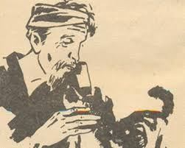
AI NHANH HƠN?
Lão Hạc - Ngôi kể thứ nhất
HẾT GIỜ

Slide 5
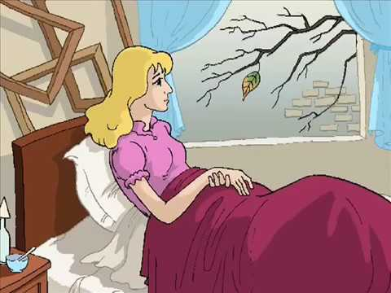
AI NHANH HƠN?
Chiếc lá cuối cùng - Ngôi kể thứ ba
HẾT GIỜ

Slide 6
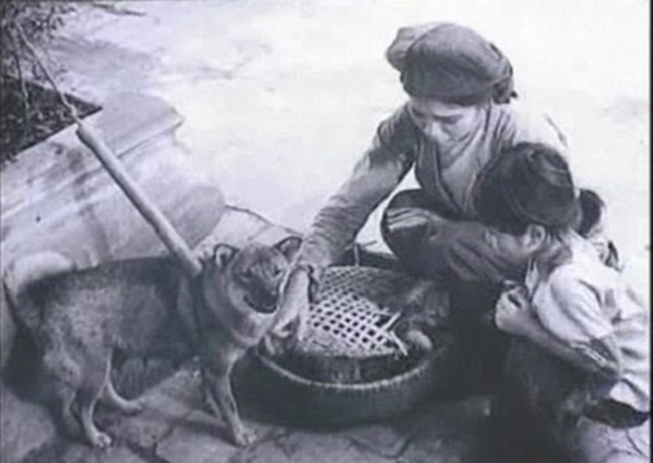
AI NHANH HƠN?
Tức nước vỡ bờ - Ngôi kể thứ ba
HẾT GIỜ

Slide 7
AI NHANH HƠN?
Hai cây phong - Ngôi kể thứ nhất
HẾT GIỜ

Slide 8
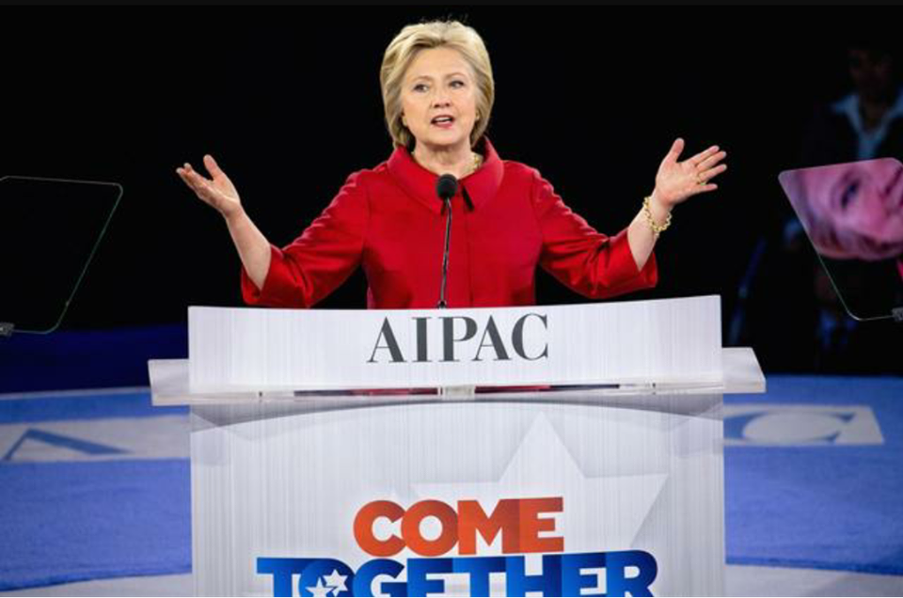
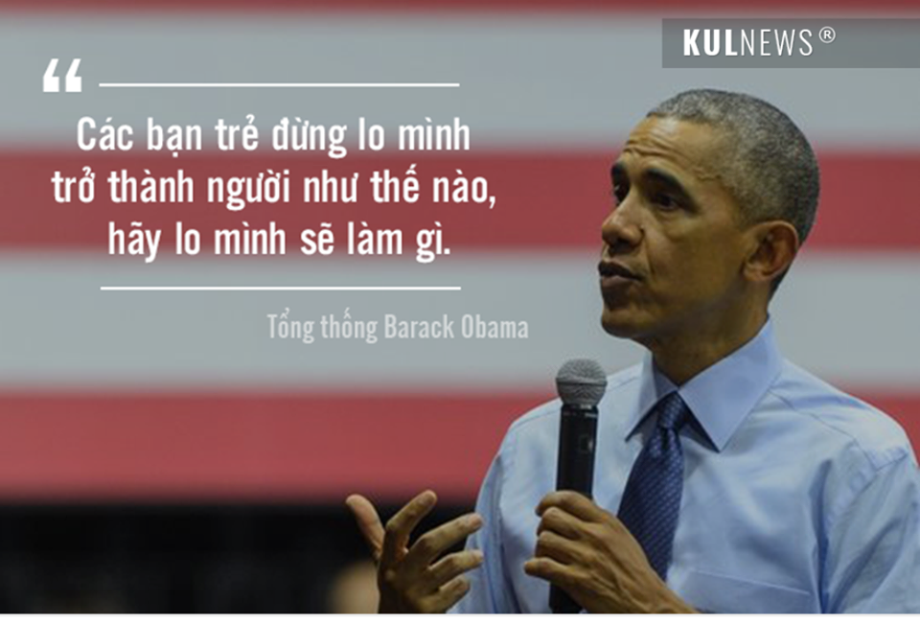

Slide 9
Tiết 42: LUYỆN NÓI: KỂ CHUYỆN THEO NGÔI KỂ KẾT HỢP VỚI MIÊU TẢ VÀ BIỂU CẢM
I. Ôn tập về ngôi kể:
Ngôi thứ nhất | Ngôi thứ ba
Người kể xưng “tôi” Kể những gì trực tiếp trải qua, chứng kiến Dễ kể, dễ bộc lộ cảm nghĩ | Người kể giấu mình Gọi tên các nhân vật bằng tên của họ Linh hoạt, tự do
Thay đổi ngôi kể:
+ Cách thay đổi: thay từ ngữ xưng hô, lời dẫn, chi tiết
+ Tác dụng: làm câu chuyện thêm sinh động

Slide 10
Tiết 42: LUYỆN NÓI: KỂ CHUYỆN THEO NGÔI KỂ KẾT HỢP VỚI MIÊU TẢ VÀ BIỂU CẢM
I. Đề bài: Kể lại theo lời của chị Dậu đoạn trích trong “Tức nước vỡ bờ” (Trích “Tắt đèn”- Ngô Tất Tố, SGK Ngữ Văn 8 tập 1/110)
II. Dàn ý:
1. Mở bài:
Giới thiệu sự việc, nhân vật và tình huống xảy ra câu chuyện.
2. Thân bài:
- Kể lại diễn biến câu chuyện theo một trình tự nhất định.
3. Kết bài:
Nêu kết cục và cảm nghĩ của người trong cuộc.

Slide 11
Tiết 42: LUYỆN NÓI: KỂ CHUYỆN THEO NGÔI KỂ KẾT HỢP VỚI MIÊU TẢ VÀ BIỂU CẢM
1. Sự việc chính:
- Cuộc đối kháng giữa chị Dậu với cai lệ và người nhà lí trưởng.
2. Nhân vật chính: Chị Dậu, cai lệ, người nhà lí trưởng
3. Ngôi kể: ngôi thứ ba
4. Yếu tố miêu tả và biểu cảm:
Yếu tố miêu tả | Yếu tố biểu cảm
- Chị Dậu xám mặt… Sức lẻo khoẻo của anh chàng nghiện…người đàn bà lực điền… ngã chỏng quèo…nham nhảm thét Sấn sổ bước đến,giằng co, du đẩy, kêu khóc om sòm, nhào ra … | + Cháu van ông.. + Chồng tôi đau ốm...ông không được phép hành hạ + Mày trói chồng bà đi... Bà cho mày xem…
=> Tác dụng: Giúp nội dung câu chuyện sinh động và sâu sắc hơn

Slide 13
Tiết 42: LUYỆN NÓI: KỂ CHUYỆN THEO NGÔI KỂ KẾT HỢP VỚI MIÊU TẢ VÀ BIỂU CẢM
III. Yêu cầu luyện nói:
1. Nội dung:
- Nói đúng chủ đề: Kể chuyện theo ngôi kể kết hợp miêu tả và biểu cảm
2. Kĩ năng:
a. Kĩ năng nói:
- Tư thế, tác phong: đàng hoàng, tự tin, mắt nhìn thẳng vào người nghe.
- Giọng nói: rõ ràng, phát âm chuẩn.
Ngữ điệu: phù hợp, không nói như đọc.
Biểu cảm: kết hợp cử chỉ, nét mặt, ánh mắt, …
Biết mở đầu, kết thúc bài nói của mình.
b. Kĩ năng nhận xét:
- Dựa vào mục III, nhận xét bài nói về nội dung và kĩ năng trên hai phương diện ưu điểm và nhược điểm.

Slide 15
Tiết 42: LUYỆN NÓI: KỂ CHUYỆN THEO NGÔI KỂ KẾT HỢP VỚI MIÊU TẢ VÀ BIỂU CẢM
IV. Tiến hành luyện nói:
1. Luyện nói ở tổ/nhóm:
2. Luyện nói trước lớp:

Slide 16
Tiết 42: LUYỆN NÓI: KỂ CHUYỆN THEO NGÔI KỂ KẾT HỢP VỚI MIÊU TẢ VÀ BIỂU CẢM
I. Đề bài
II. Dàn ý:
III. Yêu cầu luyện nói:
1. Nội dung:
2. Kĩ năng:
IV. Tiến hành luyên nói:
1. Luyện nói ở tổ/nhóm:
2. Luyện nói trước lớp:

Slide 17
KỂ CHUYỆN THEO NGÔI KỂ THỨ NHẤT KẾT HỢP VỚI MIÊU TẢ VÀ BIỂU CẢM
Tôi xám mặt lại, vội vàng đặt con bé xuống đất, chạy tới đỡ lấy tay cai lệ, van xin : “Cháu van ông, nhà cháu vừa mới tỉnh lại, xin ông tha cho!”
Nhưng tên người nhà lí trưởng vừa đấm vào ngực tôi vừa hùng hổ sấn tới định trói chồng tôi. Vừa thương chồng , vừa uất ức trước thái độ bất nhân của hắn, tôi liều mạng cự lại: “Chồng tôi đau ốm, ông không được phép hành hạ!”
Cai lệ tát vào mặt tôi đánh bốp một cái làm tôi nổ cả đôm đóm mắt rồi như một con thú dữ gặp mồi,hắn lao tới chỗ chồng tôi đang nằm chết ngất. Đến lúc này thì mọi sự chịu đựng đều không còn giới hạn, tôi nghiến răng,nói lớn: “Mày trói ngay chồng bà đi, bà cho mày xem!”
Rồi lấy hết sức bình sinh,tôi chộp tay túm lấy cổ hắn, ấn dúi ra cửa. Sức lẻo khoẻo của một gã trai quanh năm nghiện xái cũ làm sao có thể kịp với sức xô đẩy của một người đàn bà lực điền như tôi, hắn ngã chỏng quèo trên mặt đất trong khi miệng vẫn nham nhảm thét trói vợ chồng tôi.
Ngay sau đó, tên người nhà lí trướng sấn sổ bước đến giơ gậy chực đánh tôi. Nhưng nhanh như cắt, tôi nắm ngay được gậy của hắn. Cứ thế tôi và hắn giằng co nhau, du đẩy nhau. Hắn này khoẻ hơn tên cai lệ kia, nên sau một hồi giằng co cả tôi và hắn đều buông gậy ra, áp vào vật nhau. Tiếng hai đứa con tôi kêu khóc om sòm.
Kết cục, anh chàng hầu cận ông lý yếu hơn tôi, nên hắn bị tôi túm tóc, lẳng mạnh một cái ngã nhào ra thềm, trông thật thảm hại.

Slide 18
Tiết 42: LUYỆN NÓI: KỂ CHUYỆN THEO NGÔI KỂ KẾT HỢP VỚI MIÊU TẢ VÀ BIỂU CẢM

Slide 19
Tiết 42: LUYỆN NÓI: KỂ CHUYỆN THEO NGÔI KỂ KẾT HỢP VỚI MIÊU TẢ VÀ BIỂU CẢM
I. Đề bài: Kể lại theo lời của chị Dậu đoạn trích trong “Tức nước vỡ bờ” (Trích “Tắt đèn”- Ngô Tất Tố, SGK Ngữ Văn 8 tập 1/110)
II. Dàn ý:
1. Mở bài: Giới thiệu sự việc, nhân vật và tình huống
2. Thân bài: Kể lại diễn biến câu chuyện theo một trình tự nhất định.
a. Sự việc chính:
- Cuộc đối kháng giữa chị Dậu với cai lệ và người nhà lí trưởng.
b. Nhân vật chính: Chị Dậu, cai lệ, người nhà lí trưởng
c. Ngôi kể: ngôi thứ ba
d. Yếu tố miêu tả và biểu cảm:
3. Kết bài:
Nêu kết cục và cảm nghĩ của người trong cuộc.

Slide 20
TÀI LIỆU THAM KHẢO:
1 - Link tham khảo học liệu điện tử:
https://cafefcdn.com/zoom/700_438/2018/3/19/photo1521425765527-15214257655271725927075.jpg
https://vcdn1-giadinh.vnecdn.net/2014/11/13/nam1-5314-1415856588.jpg?w=0&h=0&q=100&dpr=2&fit=crop&s=BK1DdzGcz1ggMqDJIxC7kw
http://shynnie.com/ong-obama-noi-khi-con-tre-minh-cung-rat-ham-choi.html
https://vovworld.vn/en-US/news/nick-vujicic-talks-to-500-children-in-ho-chi-minh-city-320401.vov
2- Sách giáo khoa Ngữ Văn 8 + Sách giáo viên Ngữ Văn 8 (Tập 1)

